Slide 1

Quelques Endroits pour passer le nouvel an
Comme le 31 décembre à minuit l'année 2017 fait place à une nouvelle,
nous commencerons cette toute
nouvelle année 2018.
Au cas où vous manqueriez d’idée ou commencez votre année, nous donnons quelques endroits choisi pour passer un superbe nouvel an.
Bon réveillons à tous et bonne fin d’année.

Slide 2
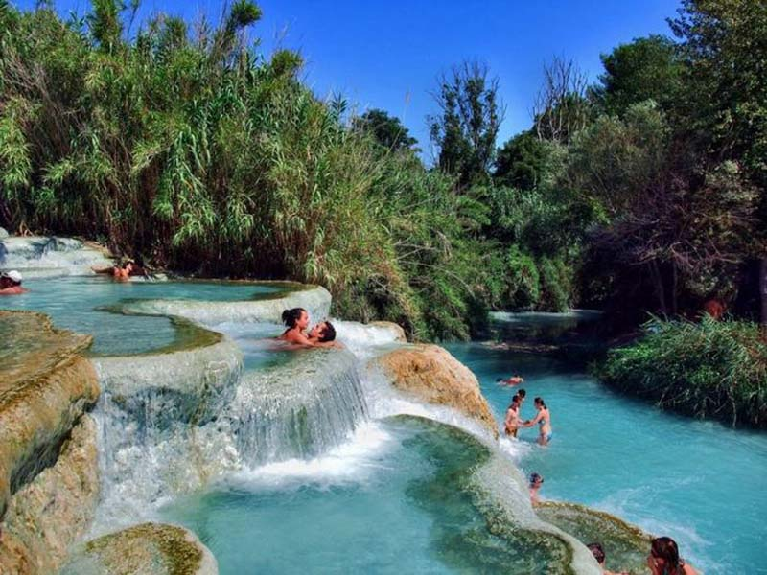
Moulin cascade-Toscane, Italie

Slide 3
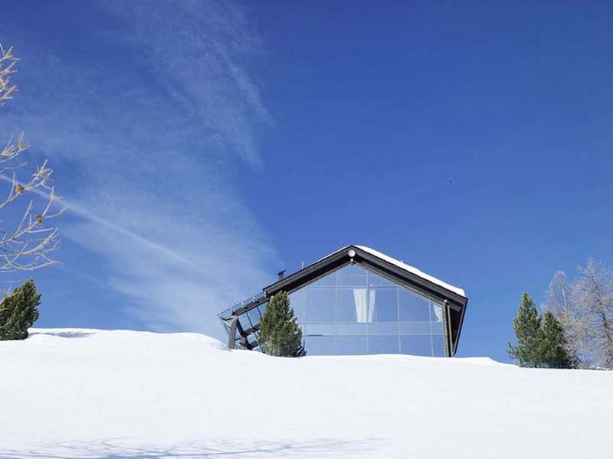
Cesana Torinese - Italie

Slide 4
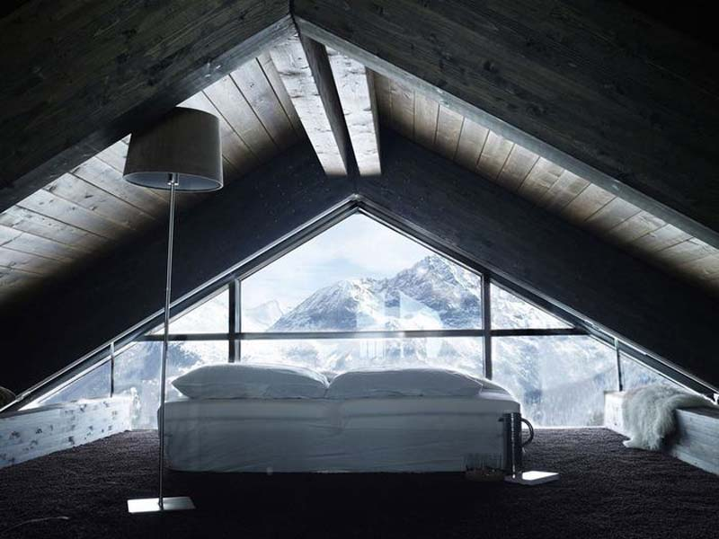

Slide 5
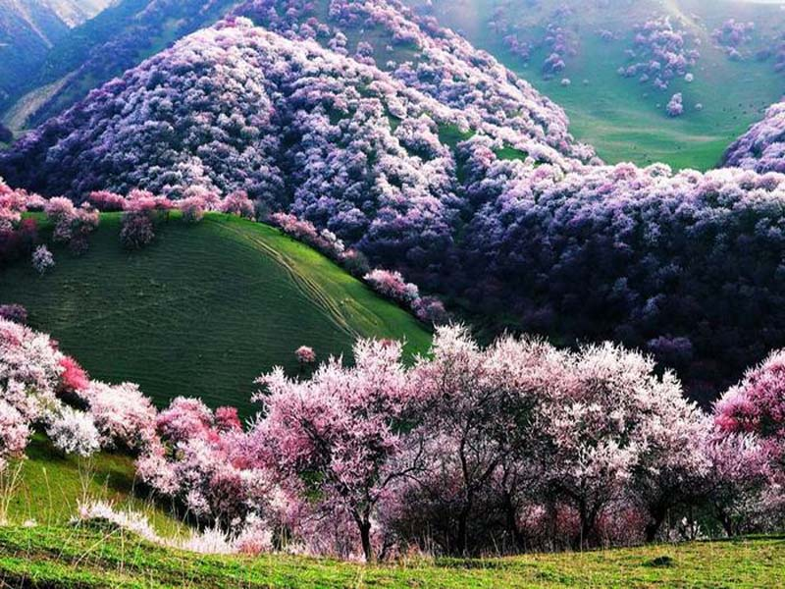
Yili abricot vallée - Chine

Slide 6
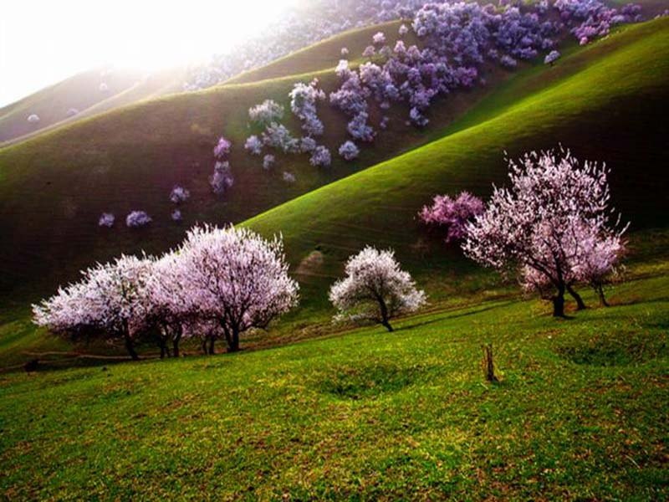

Slide 7
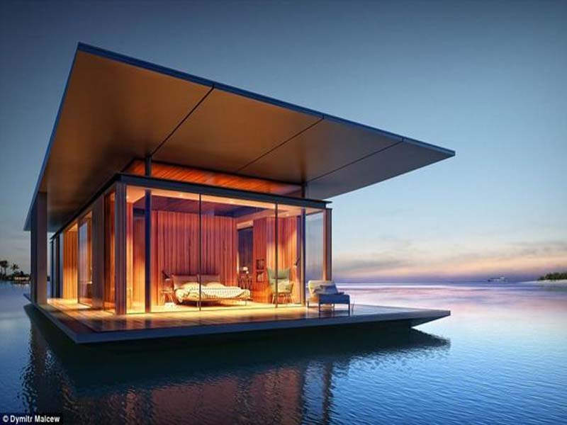
Mobile maison flottante

Slide 8
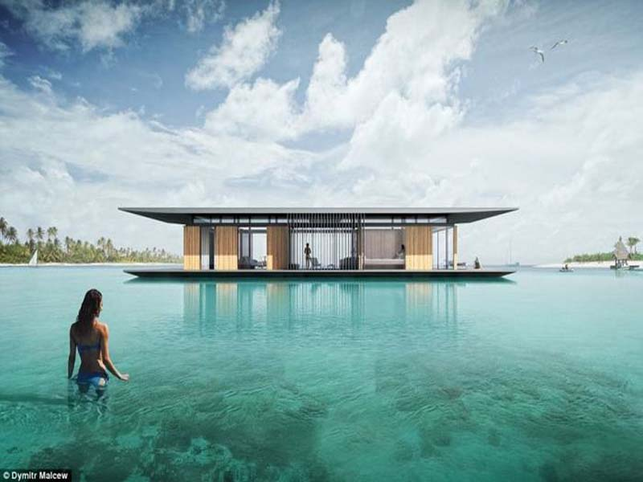

Slide 9
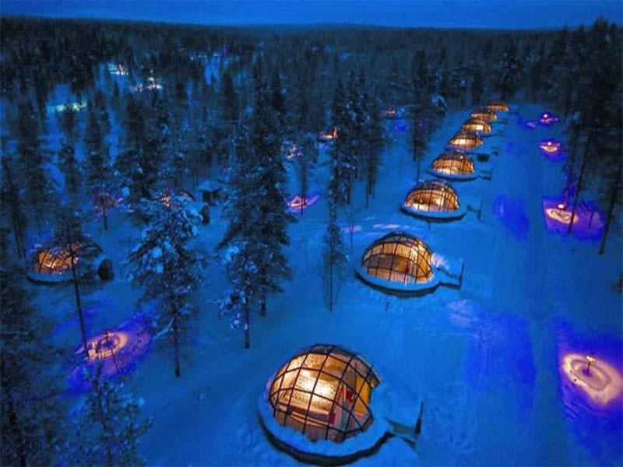
Hôtel Kakslauttanen - Finlande

Slide 10
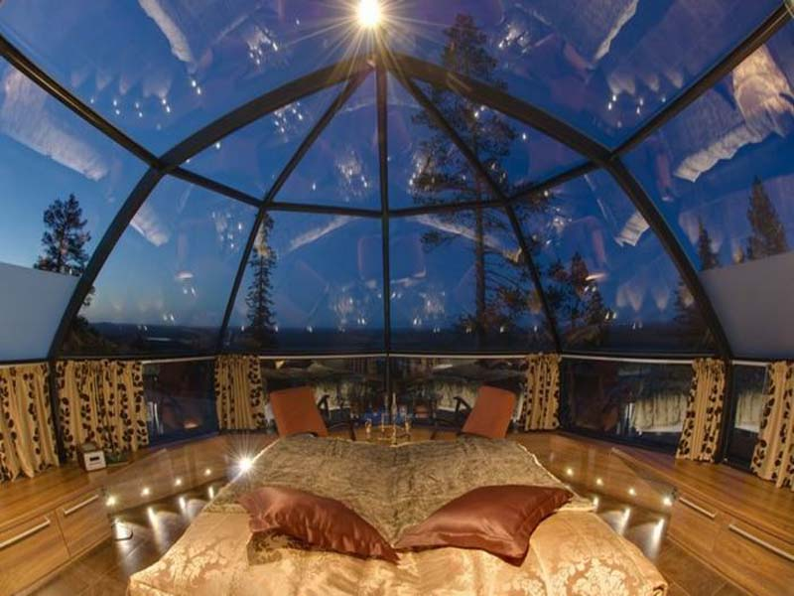

Slide 11
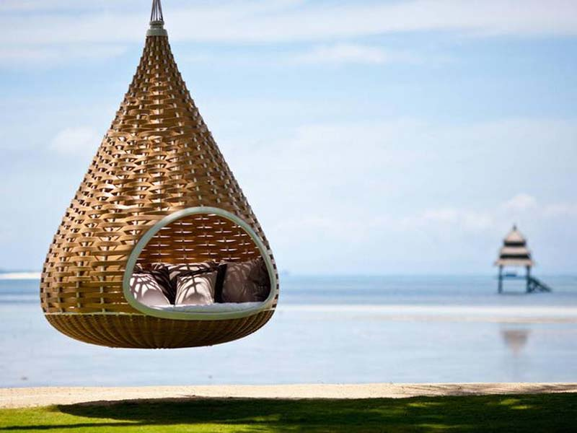
Dedon Island Resort - Philippines

Slide 12
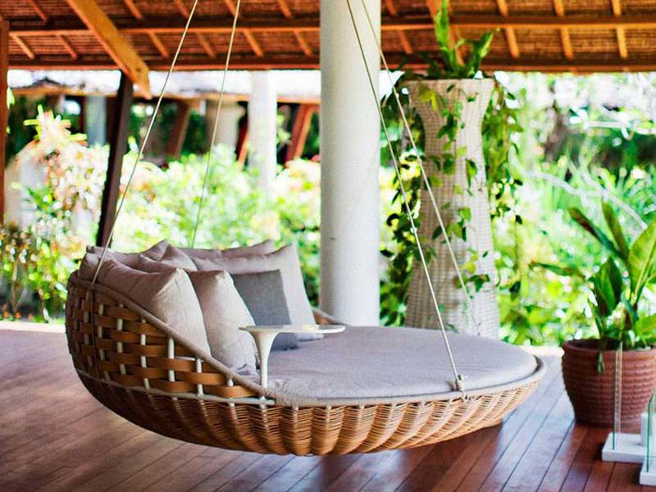

Slide 13
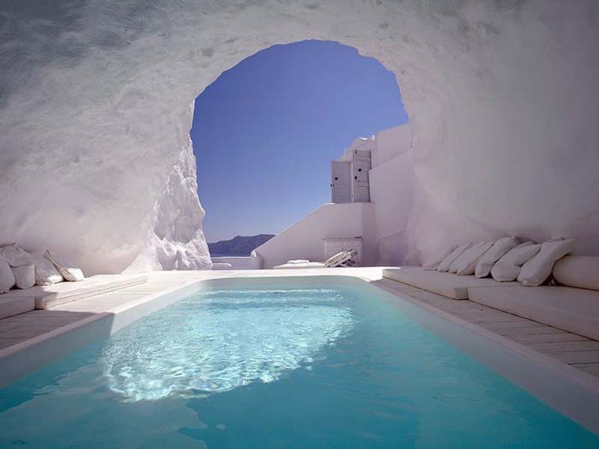
Katikies Hotel - Santorin, Grèce

Slide 14
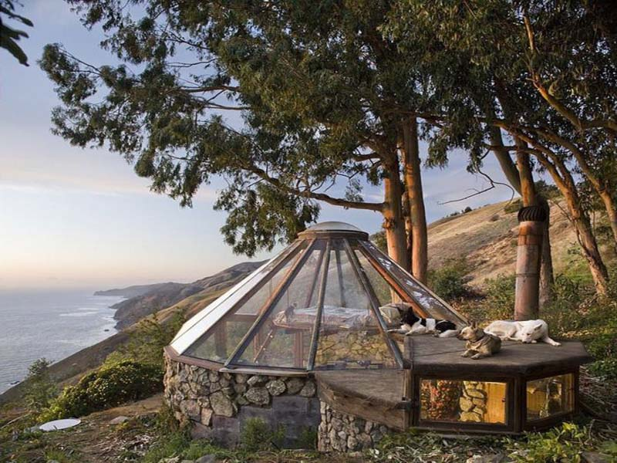
Eco House - Californie

Slide 15
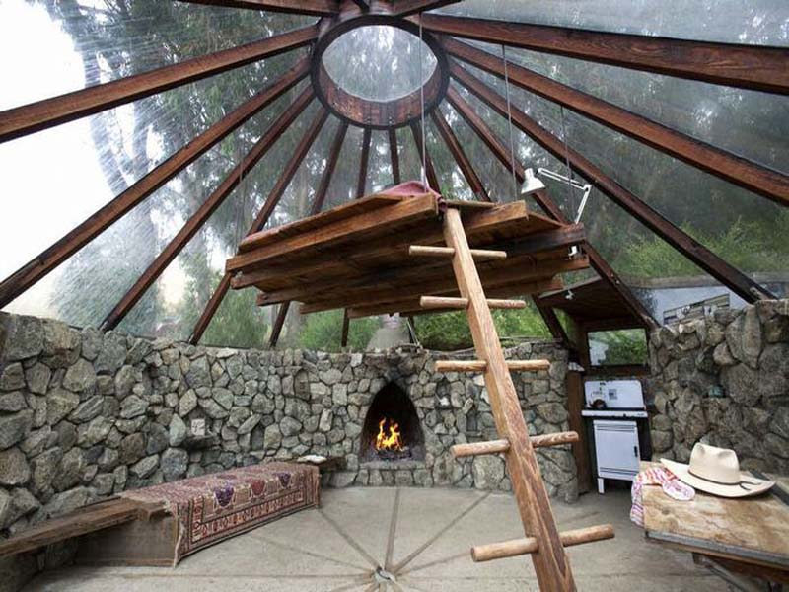

Slide 16
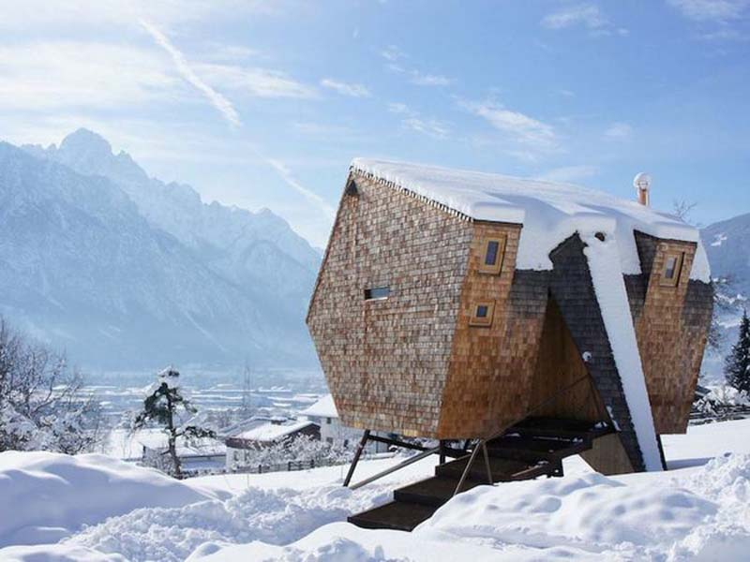
UFOgel, Nussdorf - Autriche

Slide 17
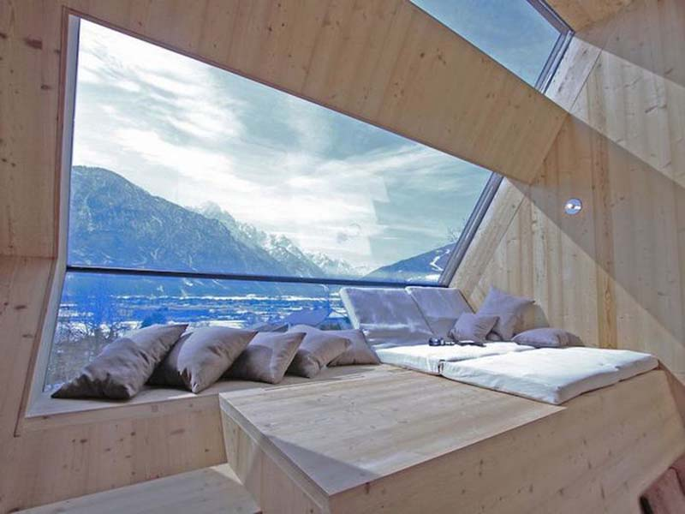

Slide 18
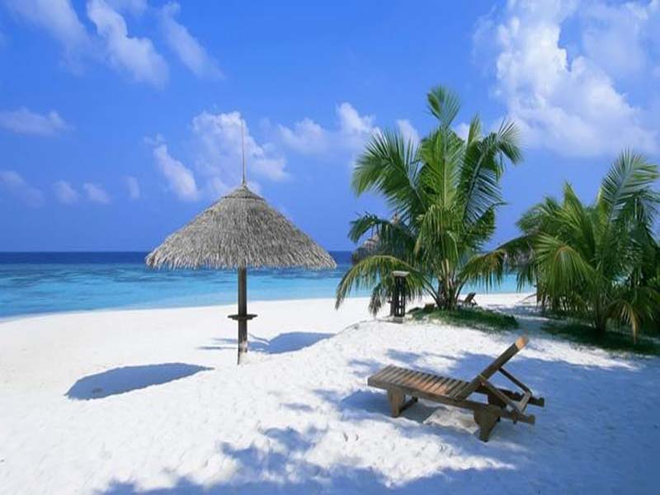
Seaside Beach - Floride

Slide 19
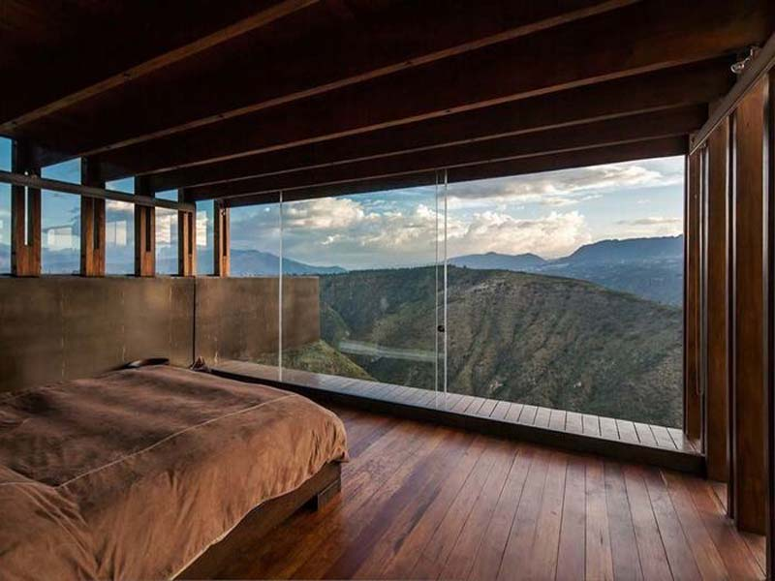
Casa Los Algarrobos - Equateur

Slide 20
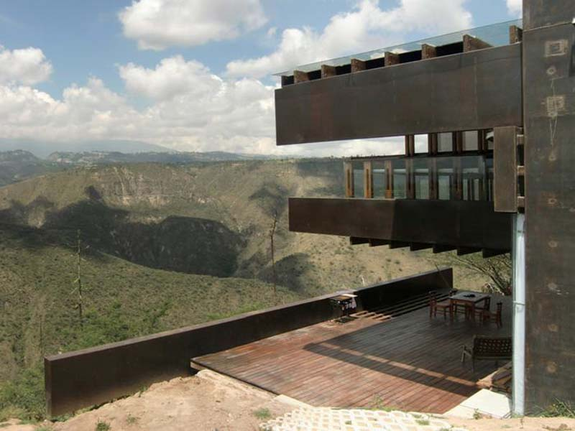

Slide 21
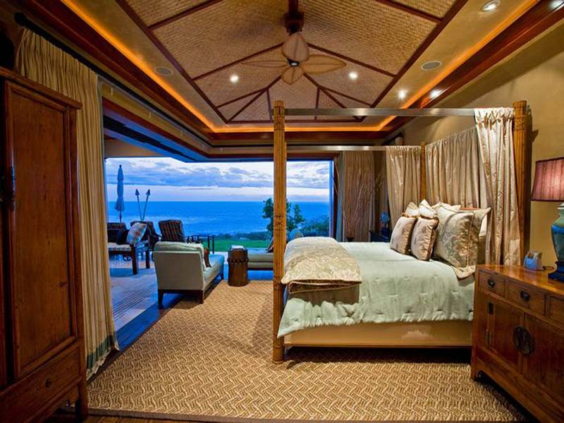
le o ' Lanai - Hawaii

Slide 22
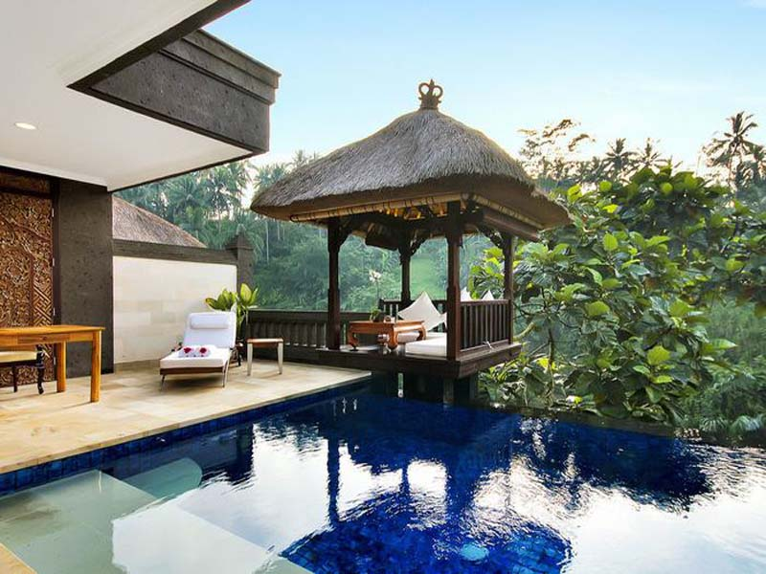
Panchoran Retreat - Bali

Slide 23
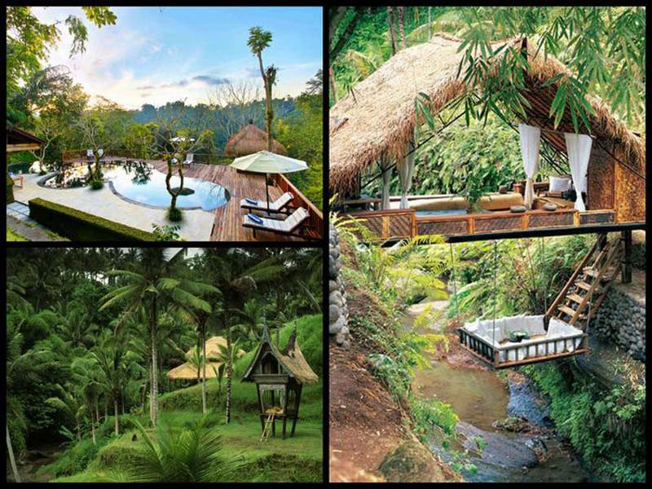

Slide 24
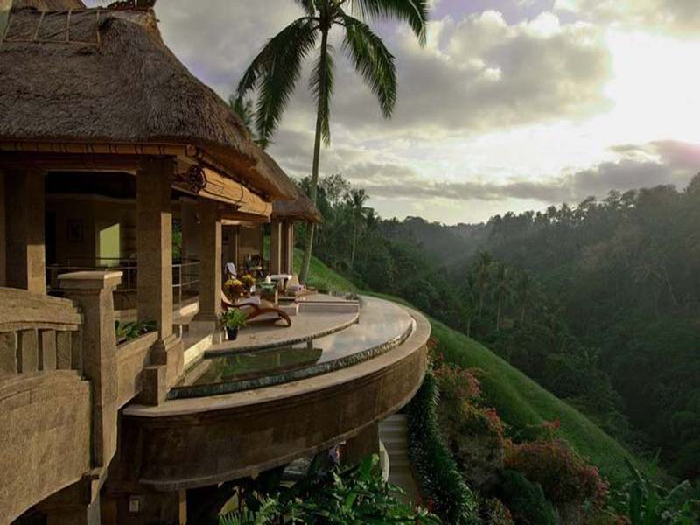
Viceroy Hotel - Bali

Slide 25
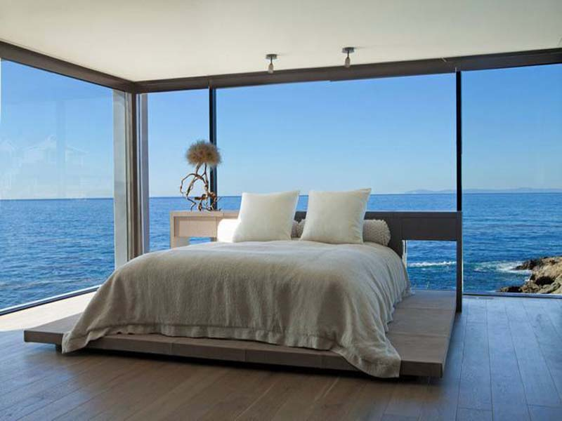
Beach House - Laguna Beach, Californie

Slide 26
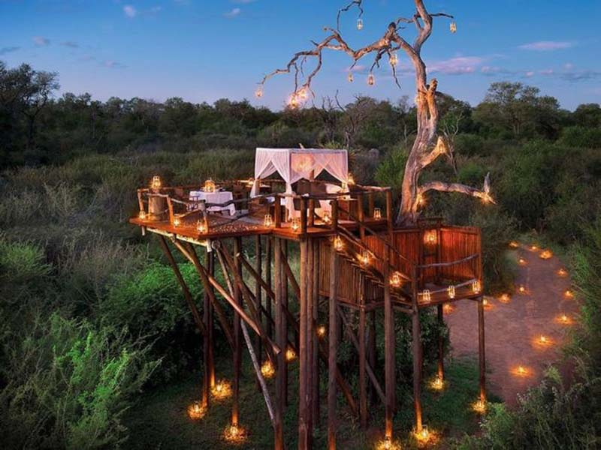
Lion Sands - Afrique du Sud

Slide 27
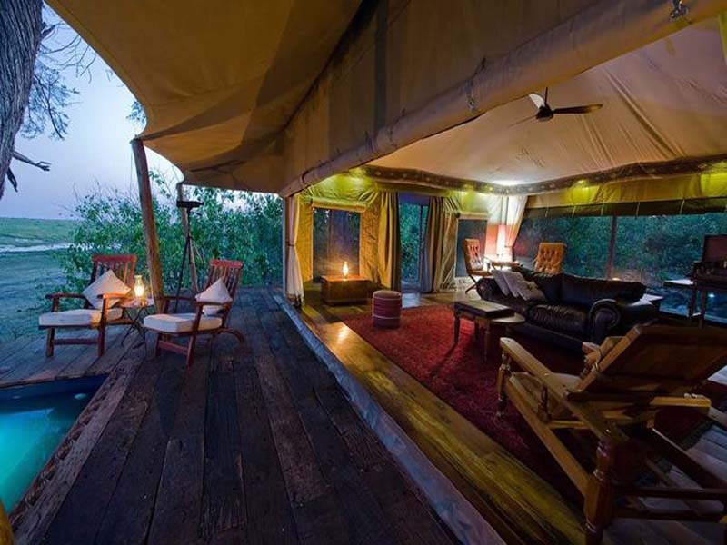
Zarafa Safari Camp - Botswana

Slide 28
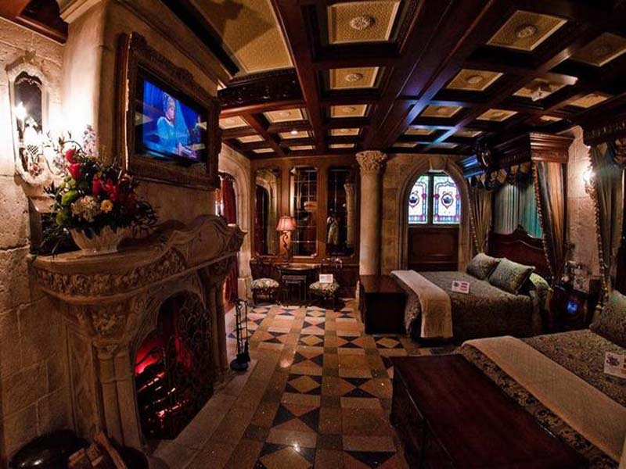
Suite de Château de Cendrillon - Disney World en Floride

Slide 29
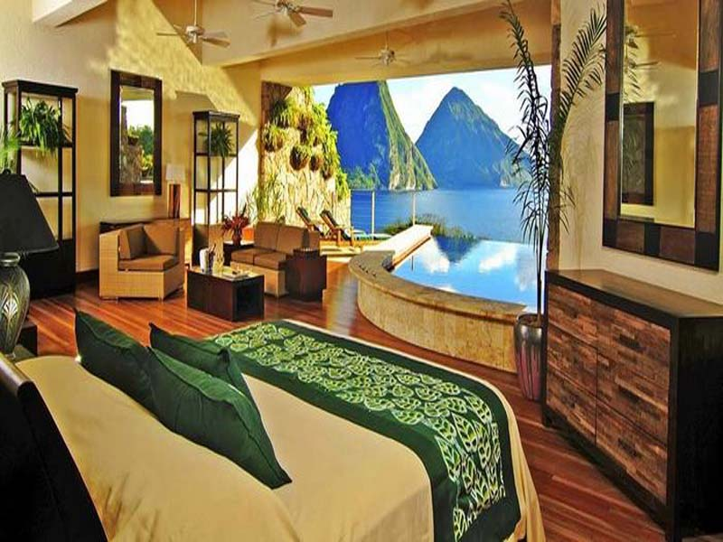
Jade Mountain Resort - St Lucia

Slide 30


Montage réalisation
https://papy16.net/
Images Baba Mail

